Slide 1
Всеукраїнський конкурс методичних розробок «РОЗВИВАЄМОСЬ РАЗОМ” МАТЕМАТИЧНІ КАЗКИ ДІДУСЯ ПАНАСА
Автор:
Колодиста Н.В. вихователь КДНЗ № 42 м.Кривий Ріг Дніпропетровської області
Колодиста Н.В.

Slide 2
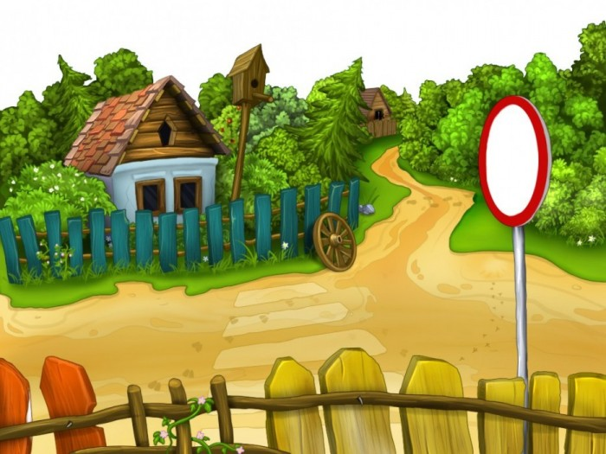
Добрий день, мої малятка,
любі хлопчики й дівчатка!
Заплющте очі усі діти,
та уявіть найкращу в світі,
країну прикладів, задач,
де цифри разом грають в м’яч,
де знак дорівнює лежить,
за ним додати знак біжить,
а віднімання увесь час,
забрати хоче щось у вас,
там сестри лінії живуть,
гостям завдання роздають.
Ну що, готові ви , малята,
у цю країну мандрувати зі мною, дідусем Панасом?
Колодиста Н.В.

Slide 3
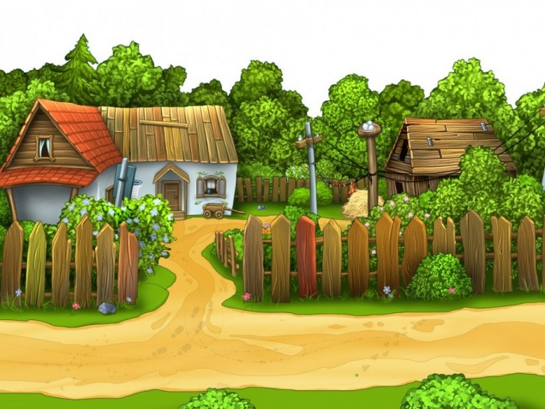
Перед мандрівкою я хочу переконатися, що ви вмієте рахувати.
Пропоную пограти в
народну гру Зайці
Колодиста Н.В.

Slide 4
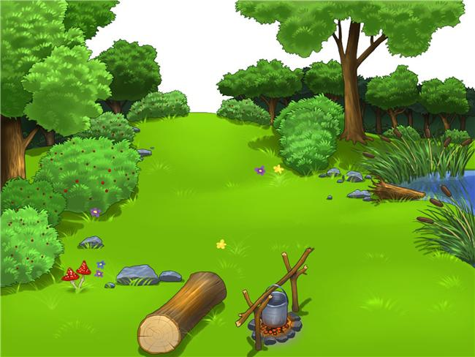
А тепер послухайте, яка історія трапилась зі мною. Моя бабуся Одарка поїхала в гості, наказала мені перенести картоплю в льох. Допоможете мені? А щоб не забути скільки відер картоплі в льоху, ми позначимо кількість кошиків квасолинами.
Ігрова ситуація
Заготовляємо картоплю
Колодиста Н.В.

Slide 5
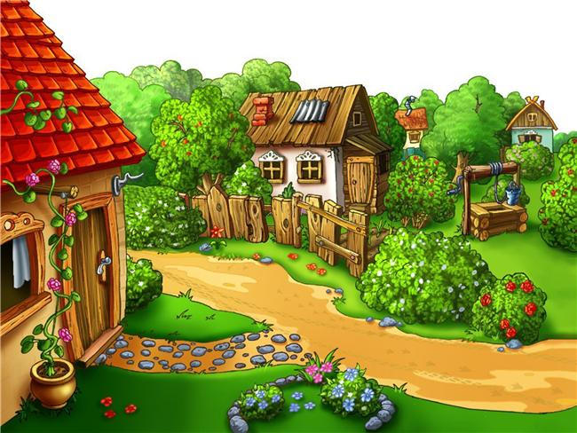
Дякую, вам. А тепер я б хотів почути - скільки ж відер картоплі в льосі?
Швидко полічіть
(парами чи трійками)
Колодиста Н.В.

Slide 6
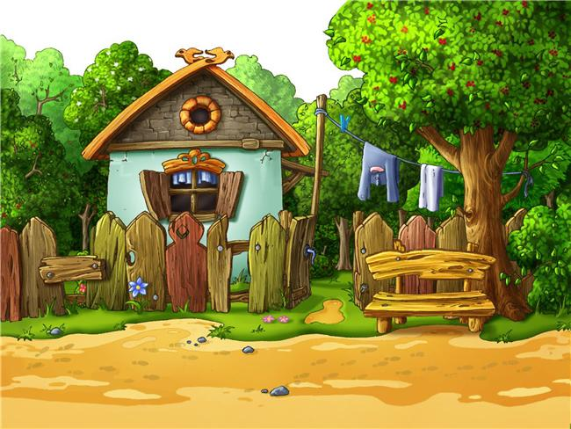
Виготовте мені, будь ласка, бирки із паперу за допомогою ножиць
Мій сусід Іван просив дати йому 5 відер картоплі у борг, а сусід Назар – 7 відер. Боюсь, чи не забуду я до весни кому і скільки дав у борг?
Колодиста Н.В.

Slide 7
Бабуся Одарка повернеться з гостей через 4 дні. Моєму внукові важко уявити цей час, він не розуміє це довго чи швидко?
Виготовте вузликовий календар
Колодиста Н.В.

Slide 8
А для моєї внучки бабуся Одарка загадала купити стрічку довжиною в 5 п’ядей. Дівчатка, допоможіть мені, будь ласка.
Ігрова ситуація
Стрічки для ляльок
Колодиста Н.В.

Slide 9
От, клопіт мені! Треба ще купити тканину на спідницю бабі Одарці – 3 лікті. Чиїми ліктями будемо міряти?
Ігрова ситуація Тканина на спідницю бабусі.
А чому так іноді кажуть: міряти на свій аршин?
Колодиста Н.В.

Slide 10
А ще чув як кажуть “Щоб узнати людину, треба з нею пуд солі з’їсти”. Чи так це?
Колодиста Н.В.

Slide 11
Ой лишенько - SMS! Баба Одарка приїздить завтра.
Допоможіть спекти пиріг.
Ручна праця Пиріжки з гарбузом
Колодиста Н.В.

Slide 12
Казала баба по телефону, що прибуде додому, коли сонце торкнеться верхівок лісу. Коли це?
Внук вчить вірш та не розуміє вислів:
“ще й треті півні не співали,
ніхто ніде не гомонів”
Поясніть йому, будь ласка, про що йдеться?
Колодиста Н.В.

Slide 13
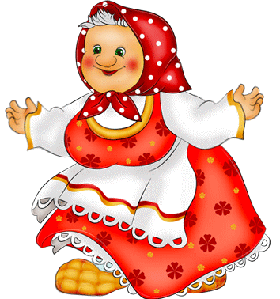
Малята, радість яка - приїхала моя бабуся Одарка. Вона така рада, що всі її завдання я виконав.
Ось і казочці кінець...
А хто допомагав мені –
молодець!
Колодиста Н.В.

